Slide 1
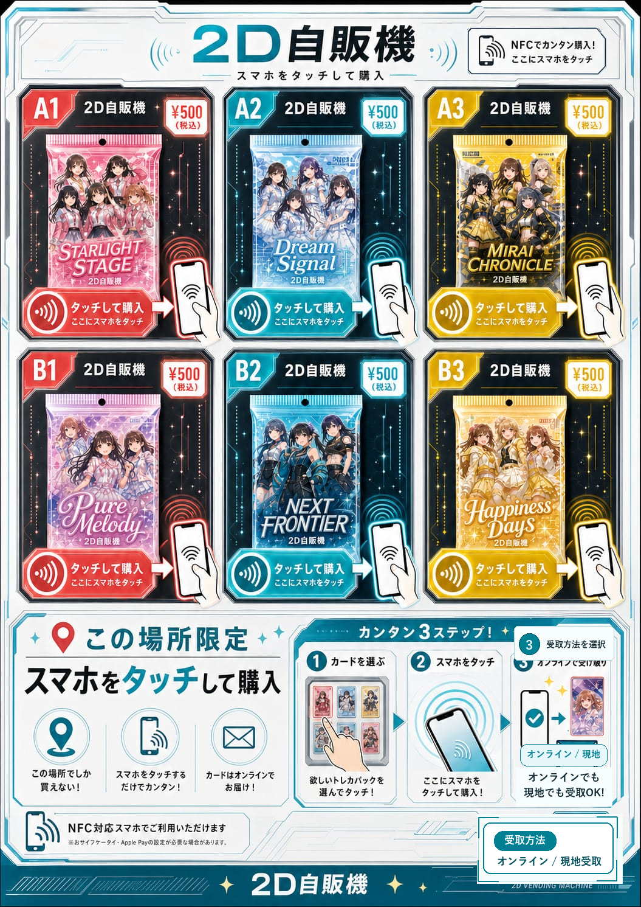
提案資料
2D自販機 導入提案
NFCタッチ購入 × オンライン受取 / 現地受取対応
CONCEPT
完成イメージ
FLOW
スマホをタッチして購入
1
2
3
リアルな商品展示を2D化し、各商品にNFCタッチ導線を付与。利用者はスマホを近づけるだけで購入画面へ進めます。
商品を選ぶ
スマホをタッチ
購入・受取
決済後、オンライン受取または現地受取を選択
POINTS
MERITS
1
省スペース化
販売機会を増やす
掲示面だけで販売導線を設置可能
イベント・店舗・展示会など限られたスペースでも展開
2
QRコード削除
運用負荷を下げる
NFCタッチ中心で案内を整理
NFC中心の導線で、購入までの迷いを削減
3
受取方法を選択
受取体験を選べる
オンライン受取・現地受取に対応
右下QRコードを削除し、受取方法案内へ置き換え
オンライン受取と現地受取の両方に対応
提案ポイント：QRコードに頼らず、NFCタッチ購入と「オンライン / 現地受取」の選択肢を一枚で伝える2D自販機

